Slide 1
Гора Стрельная – ценнейший объект природного наследия Самарской области
Т.Ф. Чап
ФГБУ «Жигулевский государственный заповедник»

Slide 2
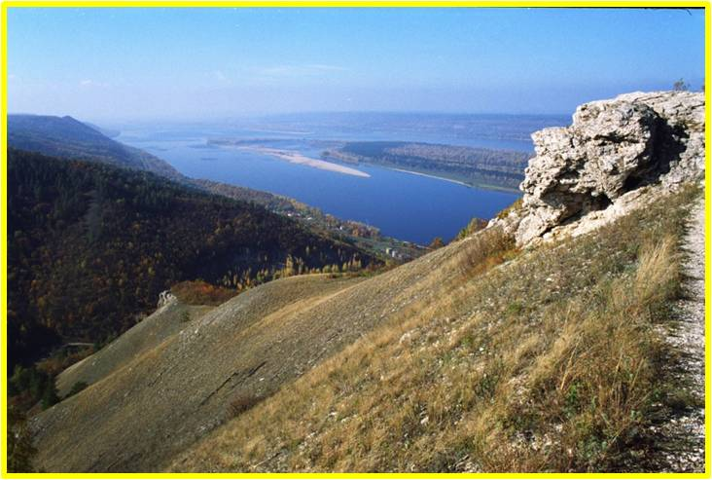
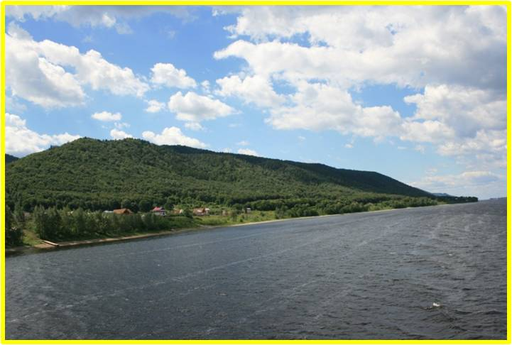
Жигулевский заповедник - один из самых посещаемых в России

Slide 3
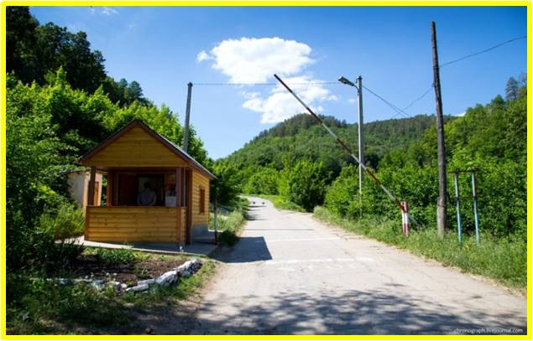
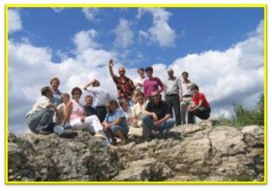
Посещение экскурсионного маршрута
1980 – 2010 гг.- от 500 до 3500 чел/год
2012 г. – 5000 чел/год
2015 г. – 53 000 чел/год

Slide 4
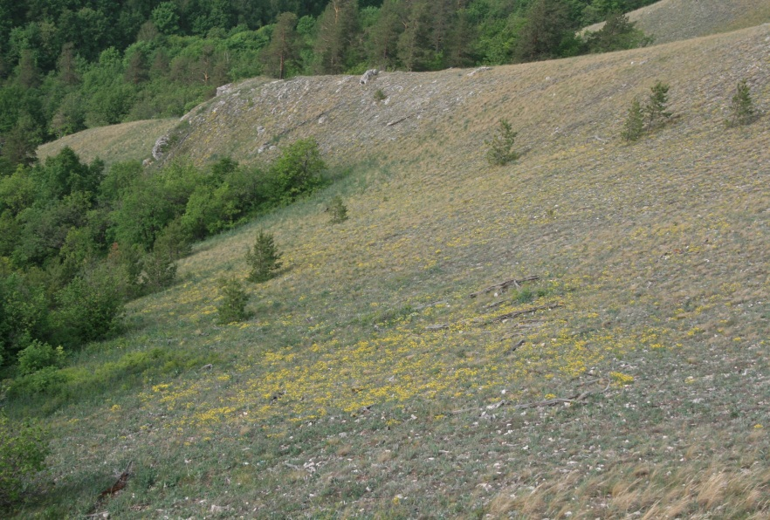
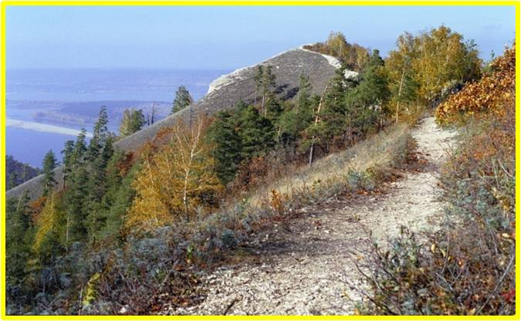
Ботаническая ценность
Горные боры и каменистые степи с реликтовой флорой и фауной – уникальные природные сообщества Восточной Европы

Slide 5
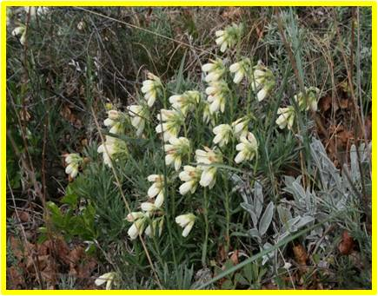
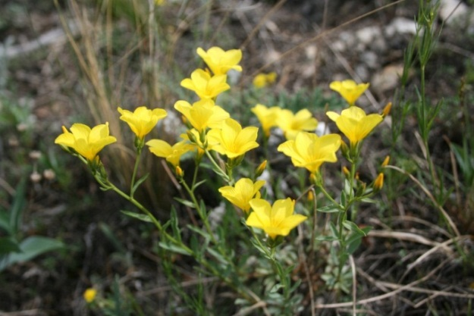
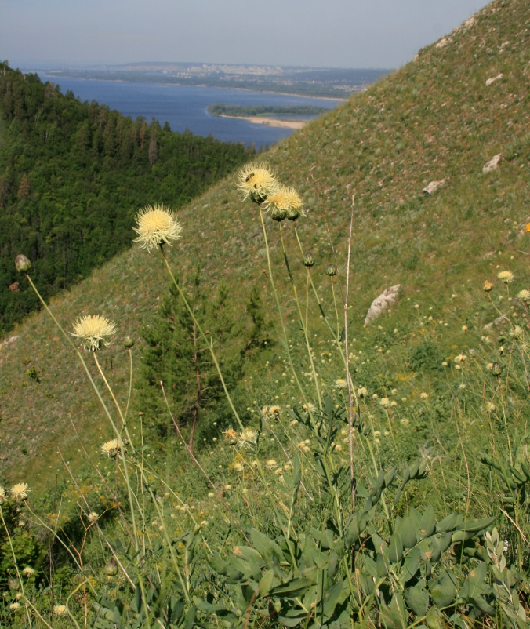
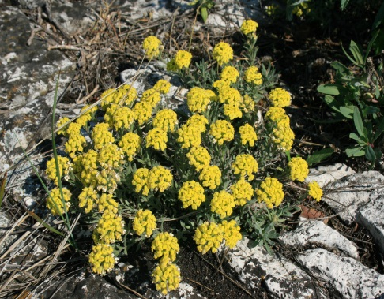
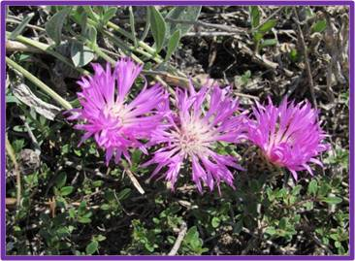
Флора
520 видов – более ½ ЖГЗ; 1/3 флоры СО,
20% – раритеты Самарской области
Площадь объекта – 1,5 % от ЖГЗ

Slide 6
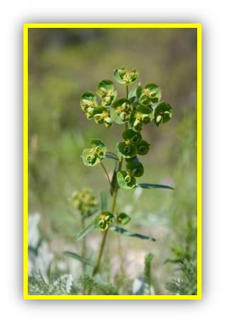
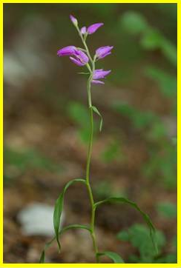
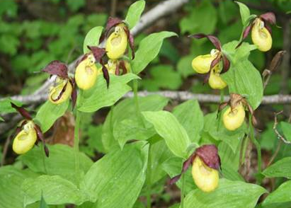
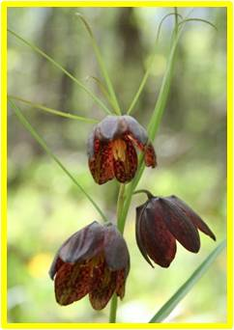
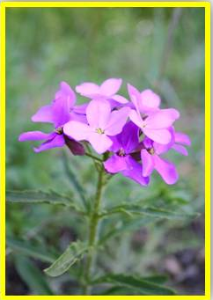
Красная Книга России
12 видов заповедника - КК России
11видов на Стрельной горе

Slide 7
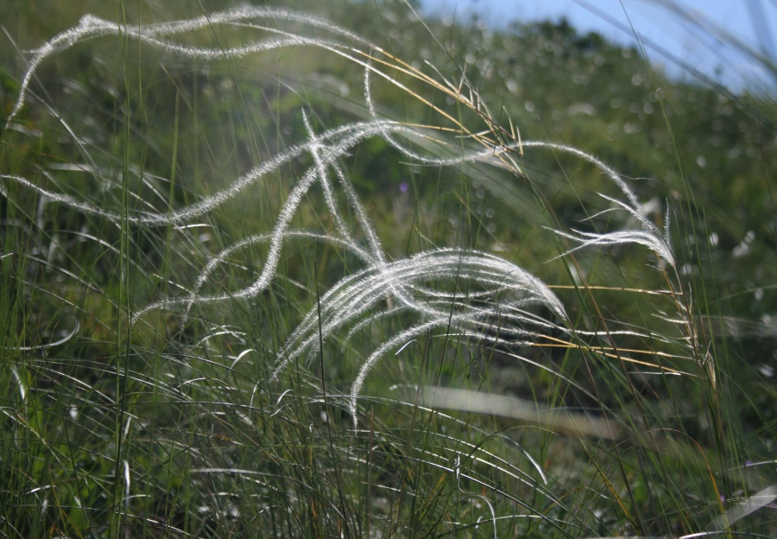
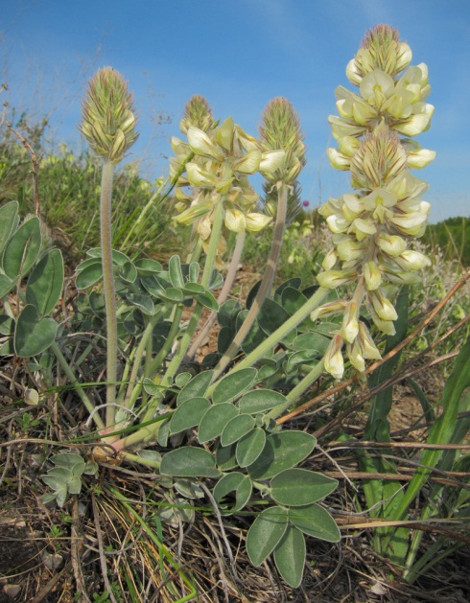
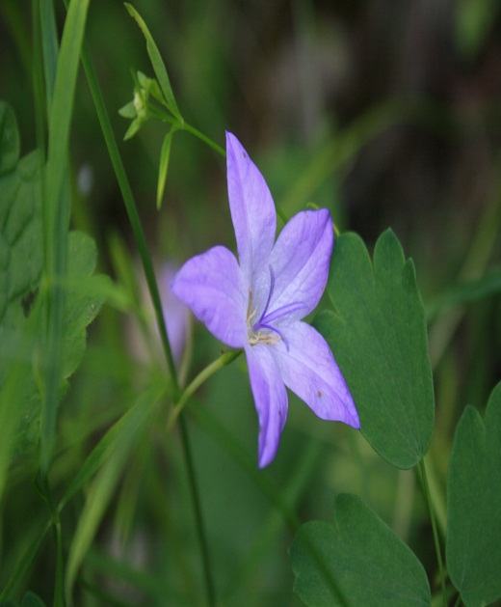
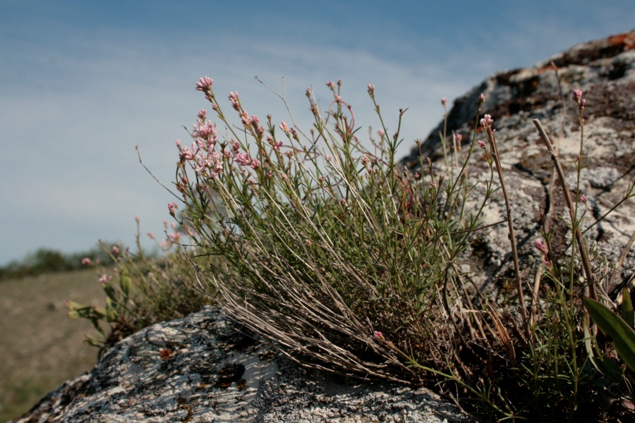
Красная книга Самарской области
140 видов заповедника – КК Самарской области
56 видов растений – на г.Стрельной

Slide 8
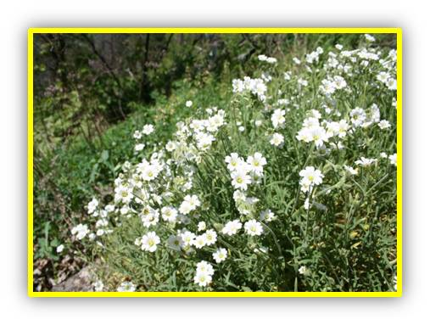
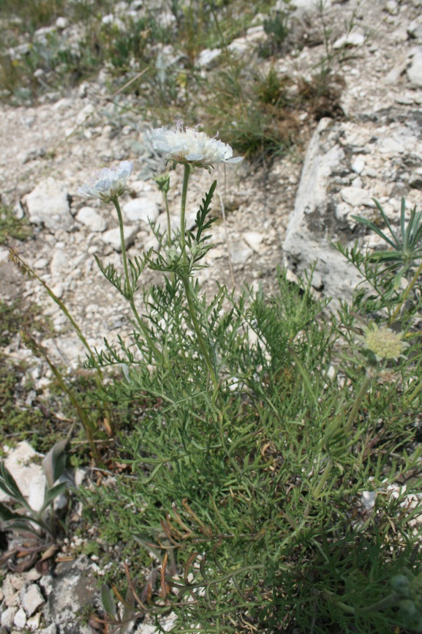
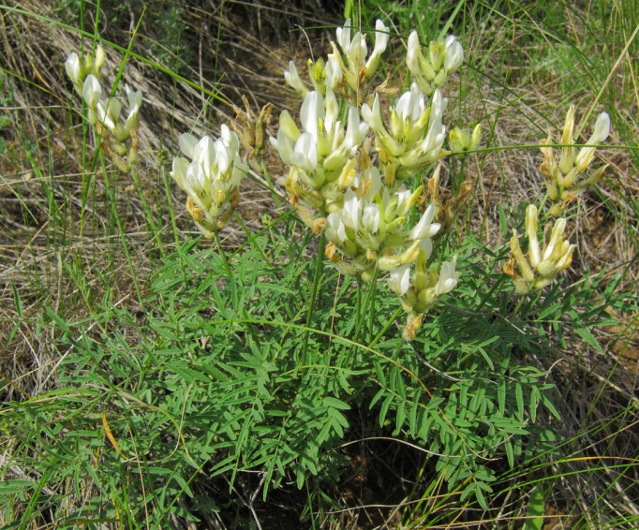
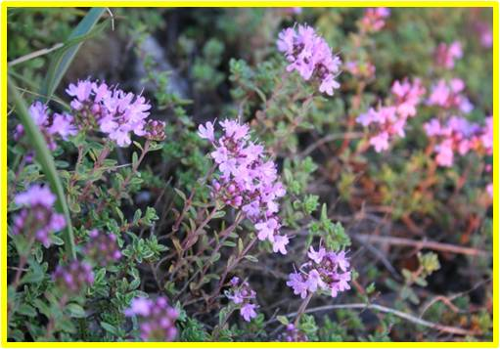
Эндемичные виды
5 узколокальных эндемов
33 региональных эндема

Slide 9
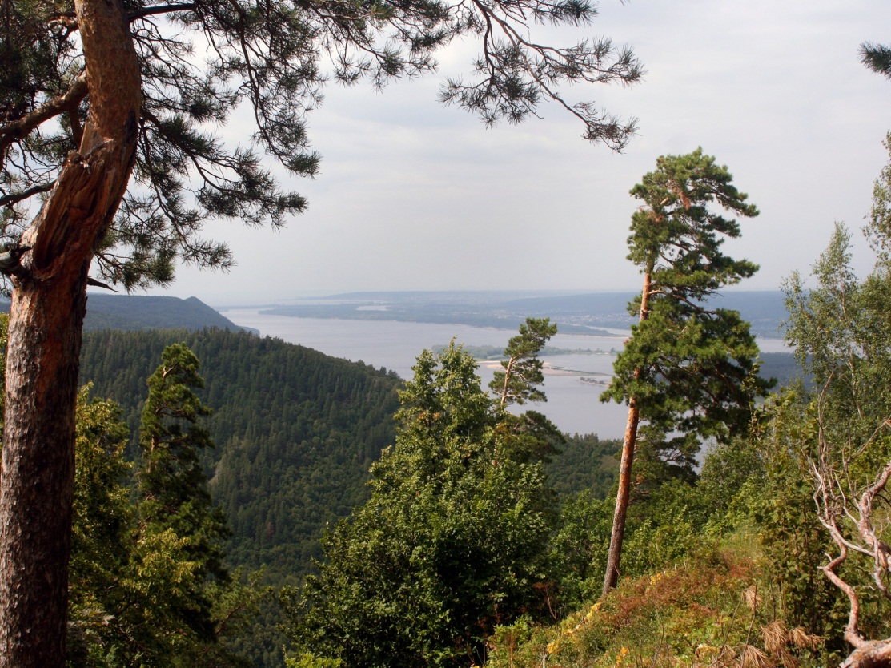
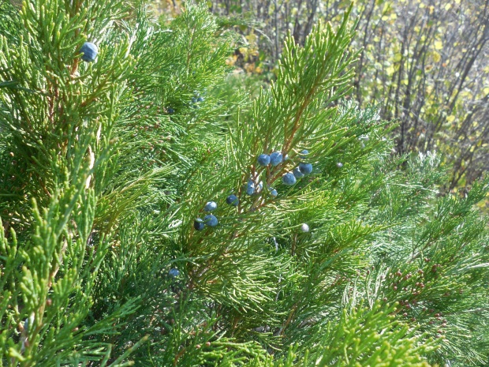
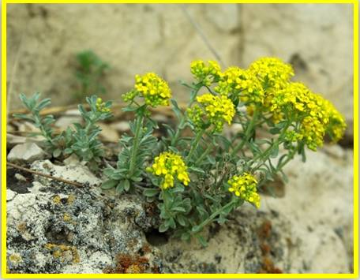
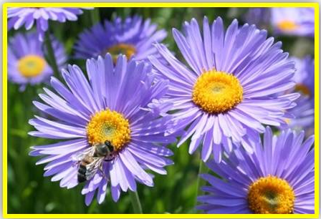
Реликтовые виды
Плиоценовые
плейстоценовые
голоценовые

Slide 10
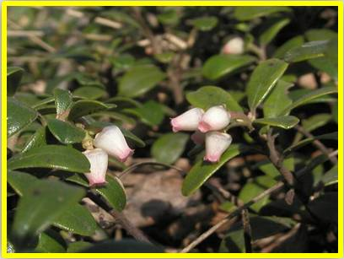
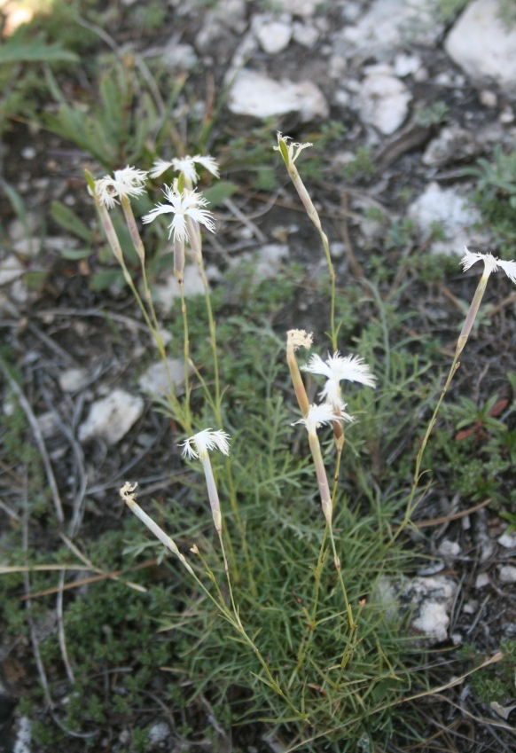
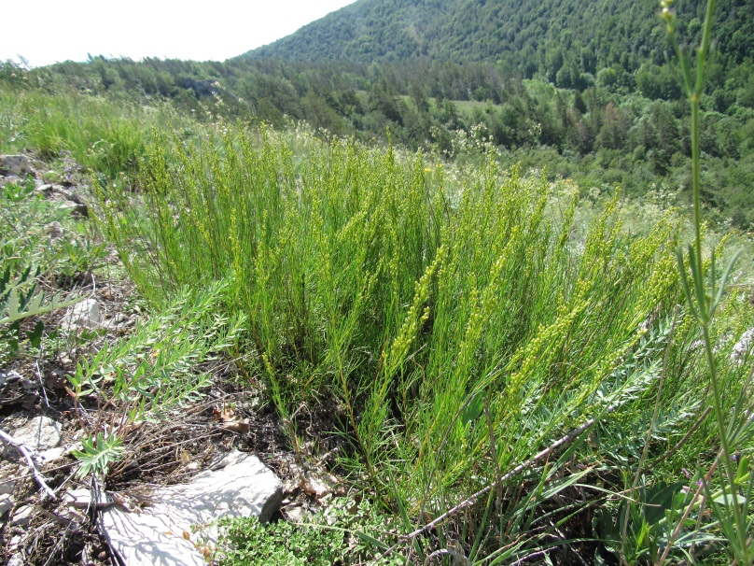
Изолированные от основного ареала
Dianthus acicularis Fisch. ex Ledeb.
Arctostaphylos uva-ursi (L.) Spreng.
27 видов, удаленных от основного ареала

Slide 11
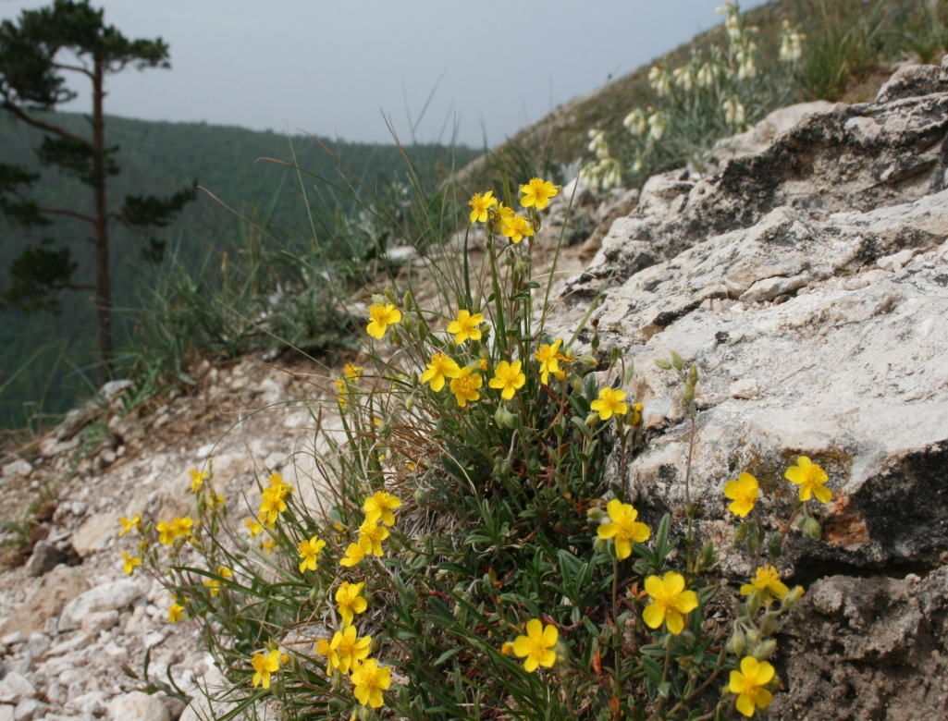
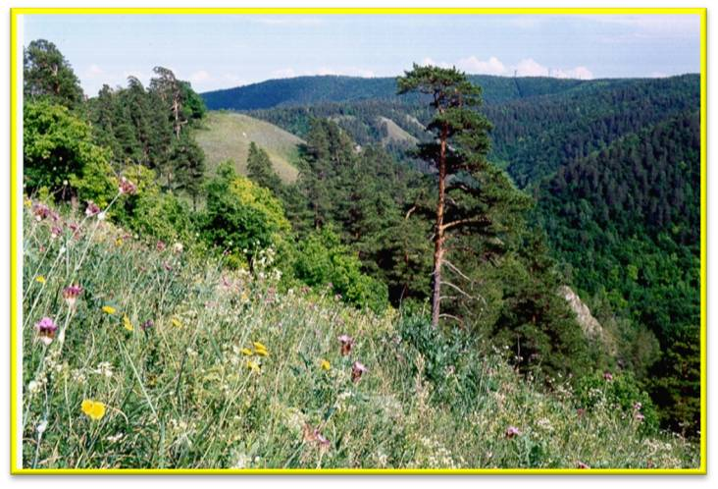
Классические местонахождения
Типовое местопроизрастание Helianthemum zheguliense Juz. ex Tzvel. (1994г.)
«Стрельная гора, каменистая степь на западных склонах, 24 VII 1927, В.Смирнов».

Slide 12
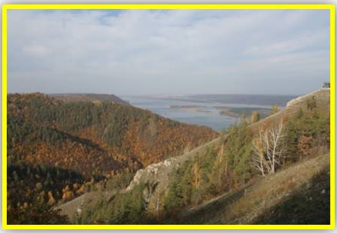
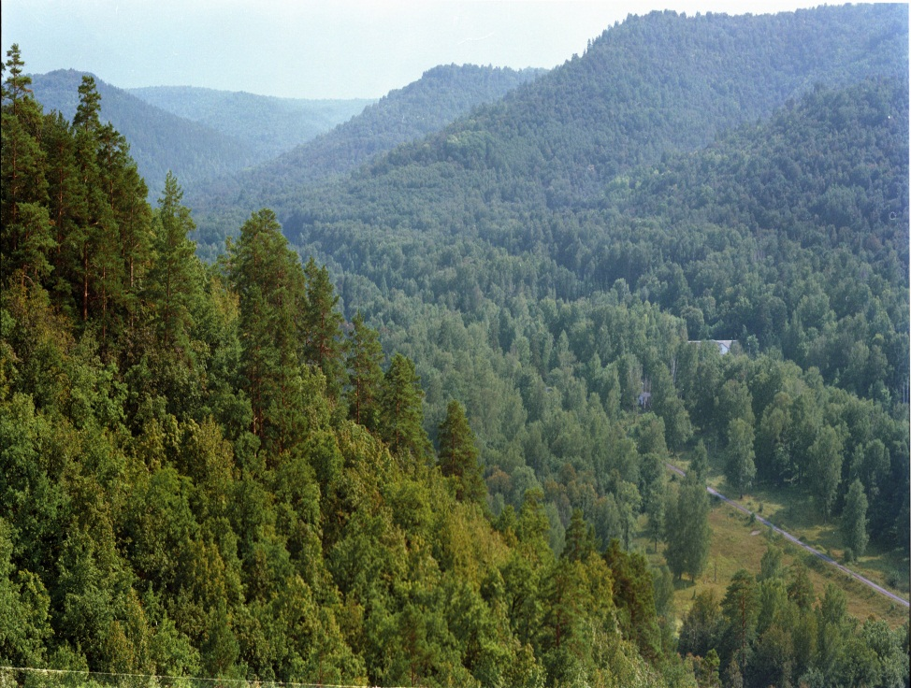
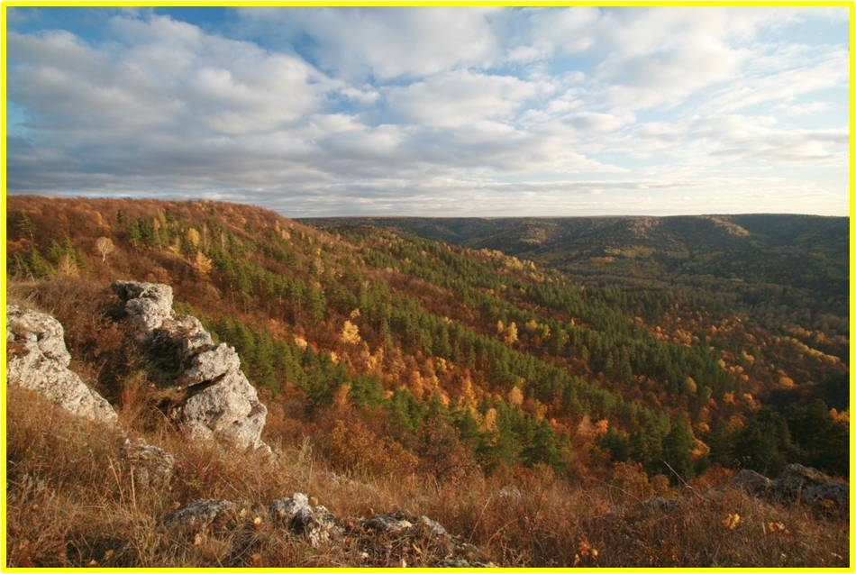
Зеленая книга Самарской области
Низкогорные сосняки
Толокнянковые сосняки
Низкогорные корявые дубняки

Slide 13
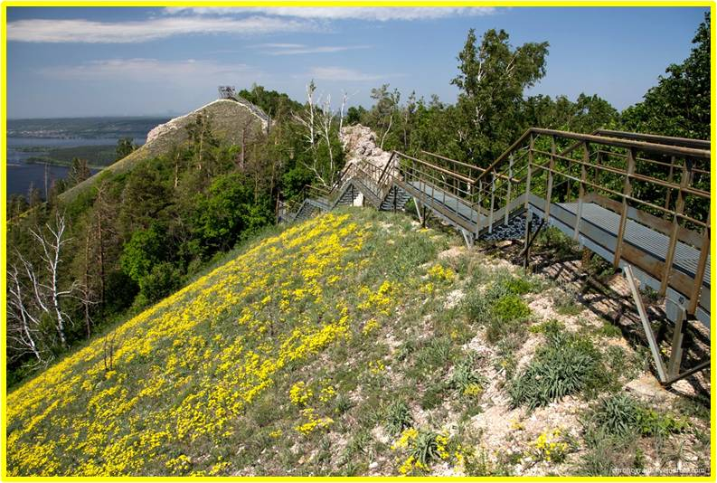
Зеленая книга Самарской области
перистоковыльно-солонечниковые
красивейше-ковыльно-разнотравные
перистоковыльно-тимьяновые
бедренцово-феруловые
типчаково-васильковые сообщества

Slide 14
Места концентрации редких видов растений на территории Средне-Волжского биосферного резервата
 | Места концентрации | Число видов | Число раритетов
Жигулевский заповедник
1 | Стрельная гора и ее окрестности | 520 | 103
2 | Бахиловы горы и окрестности | 490 | 92
3 | Бахиловская долина | 360 | 45
4 | Безымянный овраг | 249 | 32
5 | Малиновая гора и ее окрестности | 370 | 67
6 | Молебный овраг | 390 | 55
7 | Утес Шелудяк | 279 | 45
Национальный парк «Самарская Лука»
8 | Лысая гора у Морквашей | 370 | 67
9 | Могутова гора | 520 | 67
10 | Молодецкий курган и его окрестности | 367 | 65
11 | Рождественско-Шелехметская пойма | 260 | 37

Slide 15
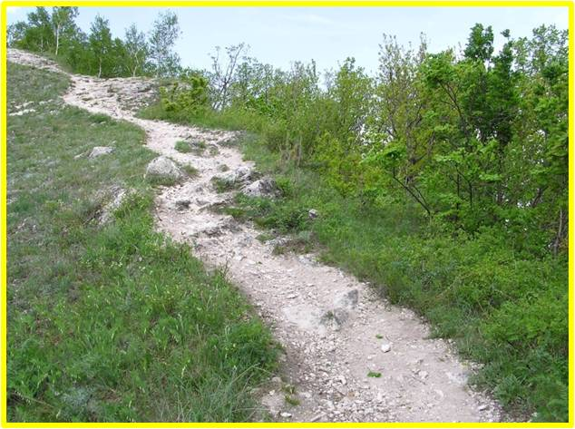
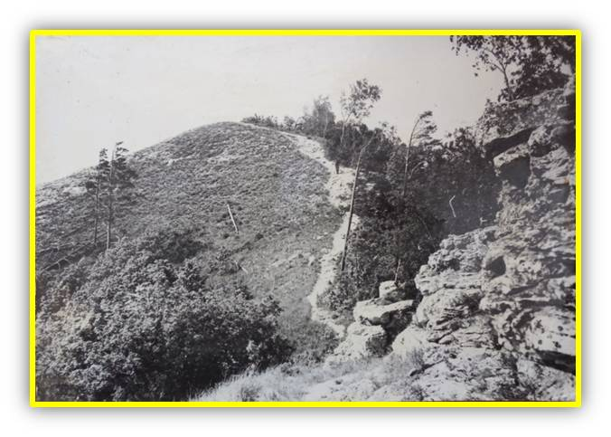
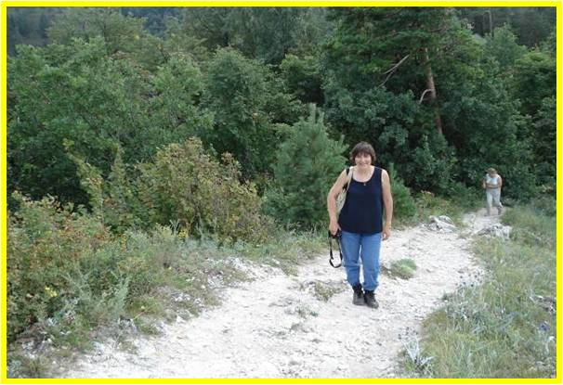
Влияние рекреационной деятельности
1984 – 2008 гг. – площадь нарушенных участков около 2 га

Slide 16
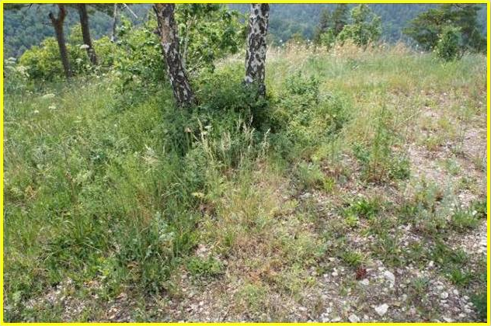
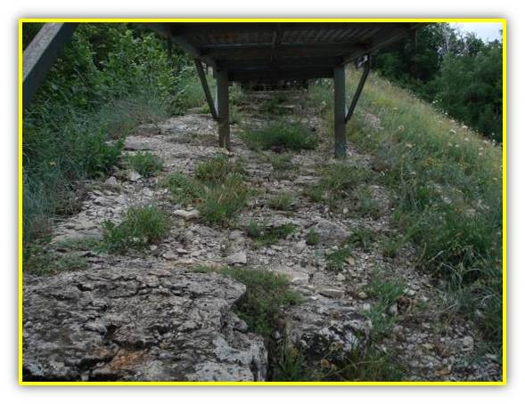
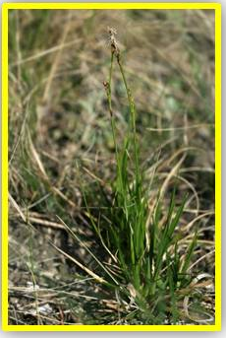
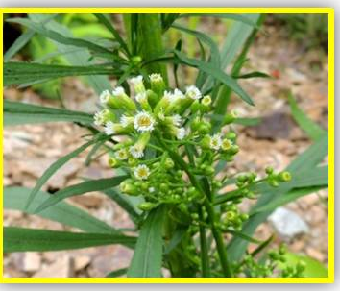
Мониторинг растительности в зоне маршрута 2013 – 2016 гг.

Slide 17
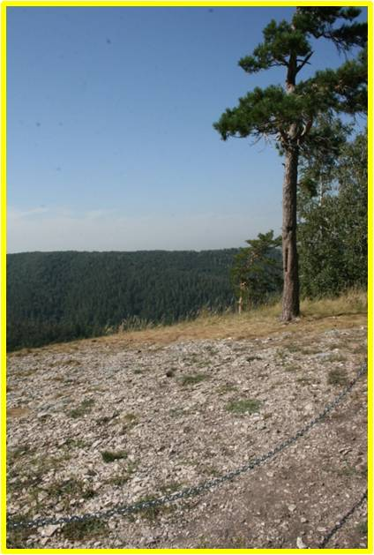
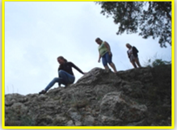
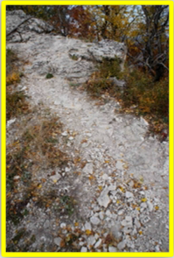
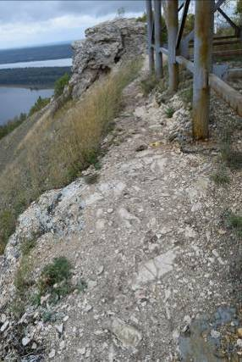
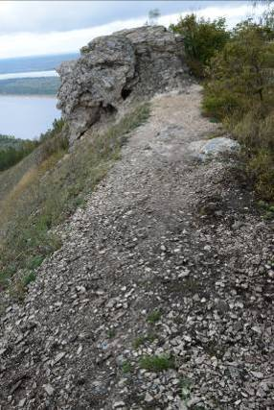
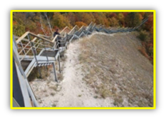
Влияние рекреации 2013 – 2016 гг.

Slide 18
Влияние рекреации 2015 – 2016 гг.
Таблица – Сравнение состояния растительного покрова пробных площадей по итогам мониторинга в 2015 и 2016 гг.
Пробные площади | Проявления негативных изменений растительного покрова
 | 2015 г. | 2016 г.
Пр.пл. №1 | Была выявлена одна разветвленная тропа по направлению к первому трансекту. | Наряду с прошлогодней тропой (ширина которой несколько увеличилась) обнаружена новая сеть троп.
Трансект №1 | Площадь вытаптывания была достаточно существенной. Растительность была в очень угнетенном состоянии. | По сравнению с прошлым годом площадь вытоптанной территории значительно увеличилась. Границы некоторых выделов с определенными растительными сообществами сильно уменьшились.
Пр.пл. №2 | Зафиксирована новая тропа, проходящая через площадь, которая привела к значительному вытаптыванию популяции Arctostaphylos uva-ursi. | Ранее выявленные тропы на данной площади несколько уменьшились в ширине, но продолжают использоваться.

Slide 19
Результаты мониторинга 2013-2016 гг.
Заключение
Проведение мониторинга растительных сообществ на НС г. Стрельной в 2013-2016 гг. позволяет констатировать, что построенный экскурсионный настил не выполняет в полной мере своей задачи – организации перемещения посетителей строго по настилу и сбережения растительных сообществ.
Восстановление нарушенного растительного покрова наблюдается только в недоступных для вытаптывания местах. Отмеченные в прошлом (2015) году процессы зарастания нарушенных территорий на многих пробных площадях не смогли полноценно реализоваться в текущем (2016) году.
Продолжается негативное воздействие на участках пп 1, тр-т 1, смотровой площадке. Наряду с процессами зарастания нарушенной территории параллельно происходит процесс вытаптывания -формируются новые тропы.

Slide 20
Рекомендации по оптимизации экскурсионного маршрута
А. Научно-исследовательские меры(мониторинг раститель-ти, информационное обеспечение о природной ценности объекта для новых наглядно-информационных материалов)
Б. Художественно-оформительские меры (обновление информационных и природоохранных стендов и аншлагов: описание маршрута, правила поведения, природная ценность объекта, запрещающие аншлаги)
В. Инженерные меры (ограждение в начале маршрута, монтаж камер наблюдения для контроля за поведением посетителей)
Г. Воспитательные и административно-правовые меры (проведение предварительного инструктажа, присутствие дежурных инспекторов на экскурсионной тропе и видовых площадках, разработка графика экскурсий)

Slide 21
Стрельная гора- ценнейший объект Самарской области
Ценнейший объект природного наследия Самарской области
Объект интенсивно используется в качестве экскурсионного маршрута
Объект находится под большим антропогенным воздействием вследствие рекреационной деятельности
Объект, сохранность природного комплекса которого находится в угрожаемом состоянии. Это Критически Значимая Территория (КЗТ) Самарской области. «Выделение КЗТ в пределах ООПТ и в ее окрестностях позволяет избежать их случайного или намеренного уничтожения»
Объект относится к категории первоочередных в заповеднике для принятия конструктивных природоохранных мер в целях снижения негативного воздействия для его сохранения.

Slide 22
Благодарим за внимание!

